Slide 2
人工智慧概論
Concepts of Artificial Intelligence
慈濟大學-吳志成老師

Slide 3
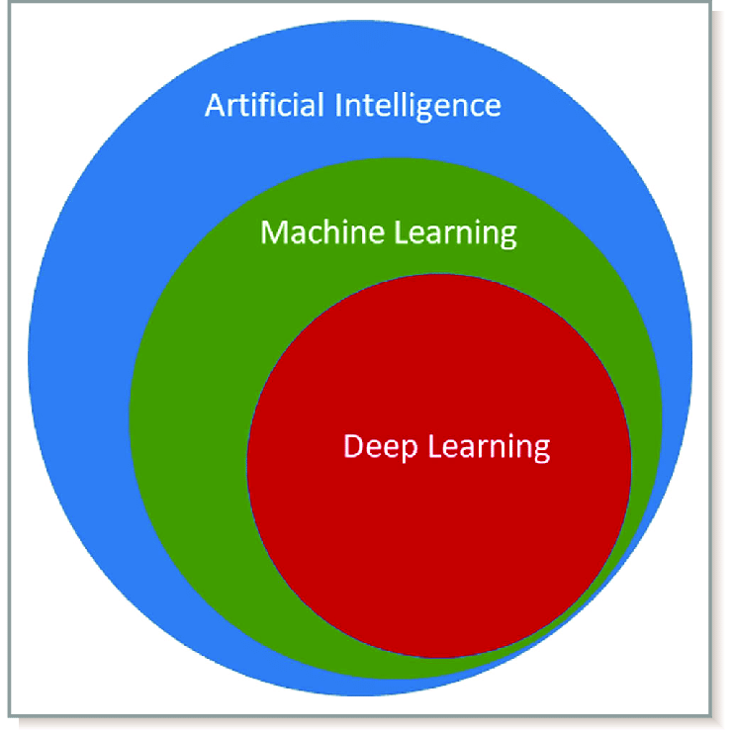
Relationship between AI,ML,DL

Slide 4
課程目標
1.人工智慧定義
弱人工智慧（Weak AI）
強人工智慧（Strong AI）
2.人工智慧的發展

Slide 5
1.人工智慧定義(Definitions)
所謂人工智慧（Artificial Intelligence,AI），是指以人工方式來實現人類所具有之智慧的技術。只不過，目前能實現與人類智能同等的技術還不存在，世界上絕大多數的人工智慧還是只能解決某個特定問題。
人工智慧（AI）是指透過電腦程式來呈現人類智慧的技術。
人工智慧是計算機科學的一個分支。
「人工」即由人設計，為人創造、製造。
關於什麼是「智慧」，較有爭議性。這涉及到其它諸如意識、自我、心靈，包括無意識的精神等等問題。
簡單而普遍的定義是：一部機器假如它表現的行為與人類表現的同樣有智慧，這種經由機器表現的智慧就叫做人工智慧。
Inference推論/prediction預測/self-learning自我學習/Perception感知

Slide 6
弱人工智慧/強人工智慧
弱人工智慧（Weak Artificial Intelligence）：透過電腦與軟體模擬「部分」的人類智慧與行為，像是只會下圍棋、只會自動導航、只會醫療影像判斷、只會掃地......等「特定功能」的AI，它們通常被應用在解決特定領域問題，因此也有人稱之為 Narrow AI、Applied AI，也是目前最常見的人工智慧。
強人工智慧（Strong Artificial Intelligence）：期望電腦能執行所有人類的工作，除了具有認知能力之外，還能夠「推理」、「自學」、「溝通」甚至擁有自我意識，並綜合這些能力來面對未知的情境，可以因應不同狀況調整自身能力來實踐特定目標。因為擁有非常廣泛的能力，面對各種情境都通用，因此也有人稱之為 Full AI、AGI（Artificial General Intelligence），這目前大概只有在電影裡看的到。 註:推理inference,自我學習self-learning,預測prediction
超人工智慧（Super Artificial Intelligence）：定義為「AI在任何領域都超越人類大腦，包括科學、創新、通識與社交等技能」，AI可以自己創造出比自己更聰明、更強大的東西，創造出一個我們人類完全無法理解的世界。（這大概還非常遙遠吧）

Slide 7
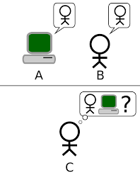
圖靈測試 (Turing Test)
1951 年圖林(Alan Turing)提出有名的「圖林測試」來測試一部機器是否具智慧，也是判斷機器是否具有智慧最為人熟知的方法。圖林測試的方法有許多的版本，基本上其原理與方法是：假設有三個房間，有一個房間裡面坐著一個人，另一個房間有一部具有「人工智慧」的機器，而你坐在第三個房間，假設你能透過鍵盤、螢幕或甚至聲音與其他兩個房間溝通。
你能隨意決定談話的時間、談話的內容並提出各種問題。但是記住另外一個房間的「人」會想盡辦法，讓你誤認他是一部「機器」；相反的來自另一個房間的「機器」想盡辦法，要你相信他是一個「人」，在經過適當的溝通與對話後，你必須決定剛剛談話的對象，那一個房間是人，那一個房間是機器。假如你無法辨認或誤判「機器」是人，則這部機器通過圖林測試而具有智慧。
參考: https://reurl.cc/aGq1x9

Slide 8
「圖靈測試」已過時? AI 應追求新的衡量標準
一個最經典的例子就是以 AlphaGo 為代表的，足以在各種高難度博弈項目上擊敗最頂級人類選手的 AI。這些重大進展，很難在一成不變的圖靈測試當中得到體現。
「機器能否思考」這個問題，也橫跨了一整個世紀，指導了後世的電腦和人工智慧技術革新。
圖靈測試無法體現 AI 進步?
參考: https://reurl.cc/D3jmOE -

Slide 9
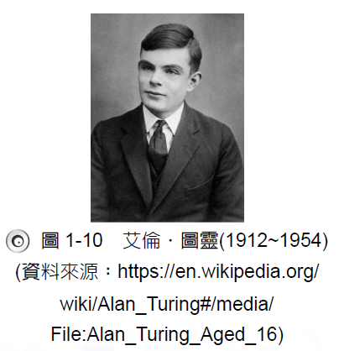
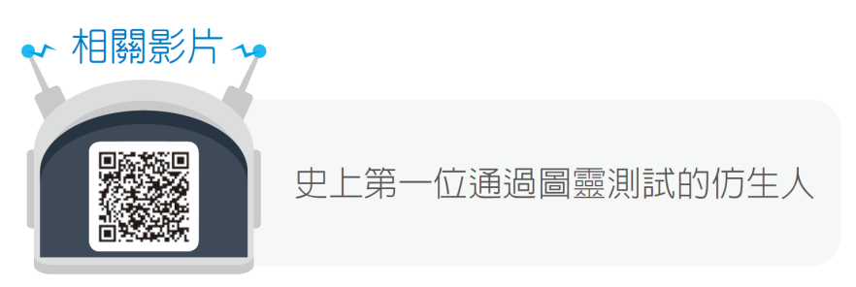

誕生期
艾倫．圖靈提出一個稱為「圖靈測試」(Turing Test) 的試驗方法。

Slide 10
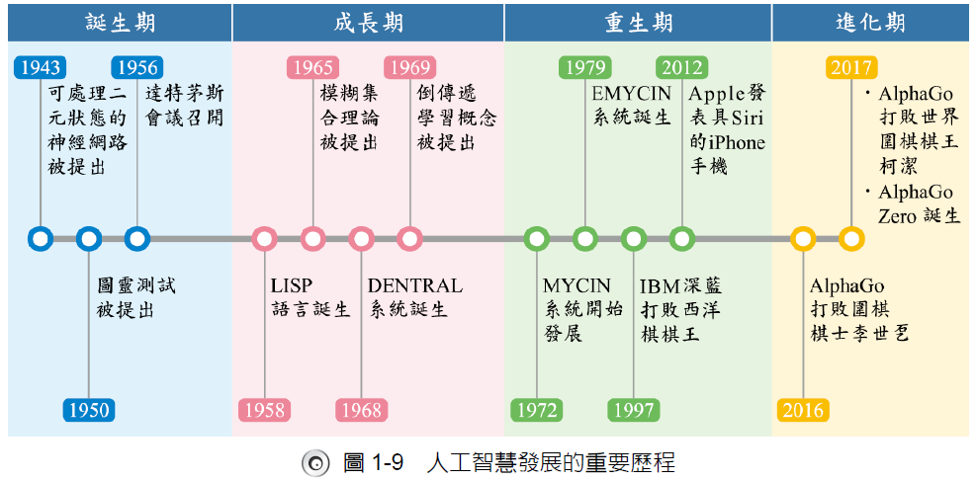
2.人工智慧的發展
人工智慧發展歷程大概分為誕生期、成長期、重生期、進化期四個階段。
參考: 全華人工智慧06417-01(張志勇等5人著)

Slide 11
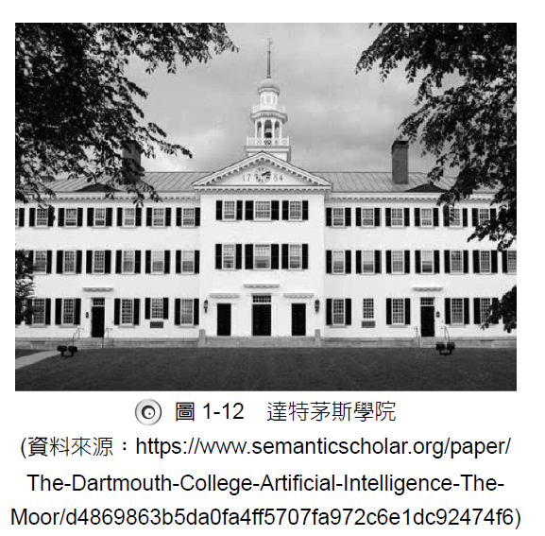
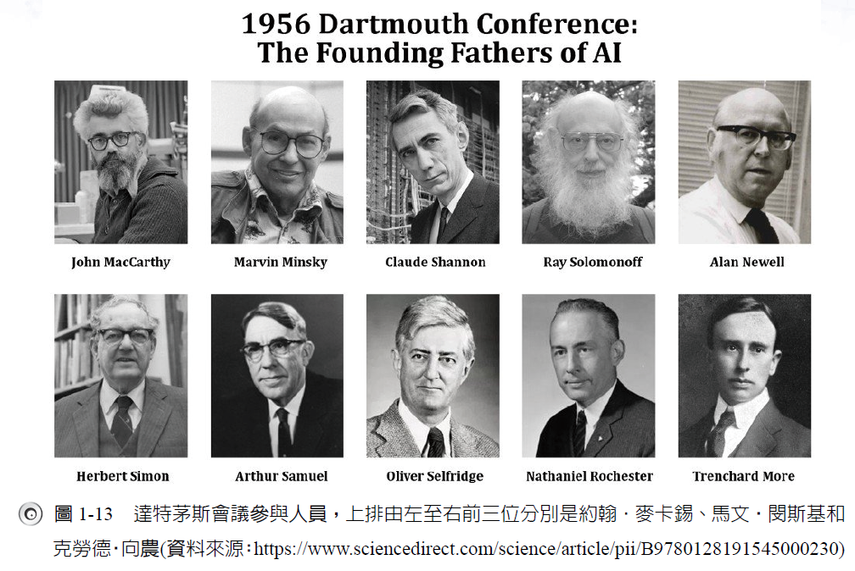
1956 正式定義為一個新學科
達特茅斯會議正式將「人工智慧」定義為一個新學科。

Slide 12
Milestones in the Development of Artificial Intelligence
早期里程碑
1950年：圖靈測試提出，奠定AI理論基礎
1956年：達特茅斯會議，AI作為學科誕生
1966年：ELIZA 聊天程式，展現自然語言處理雛形
發展階段
1980年代：專家系統應用於醫療、工程
1997年：IBM 深藍擊敗西洋棋世界冠軍卡斯帕羅夫
2000年代：機器學習快速發展，影像與語音辨識進步

Slide 13
深度學習與突破
2012年：ImageNet 比賽中深度神經網絡大幅超越傳統方法
2016年：AlphaGo 以 4:1 擊敗李世乭，震撼世界
2017年：AlphaGo Master 以 3:0 擊敗柯潔
2022年：ChatGPT 問世，推動生成式 AI 普及
未來展望
AI 將持續推動自動化與智慧化應用
倫理與法規將成為重要議題
人工智慧將深刻影響社會、經濟與教育

Slide 14
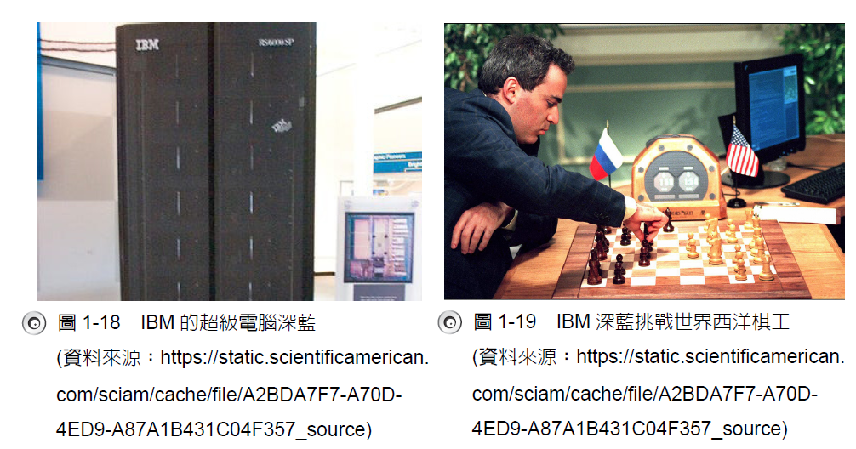
重生期
1997年IBM發展一個超級電腦「深藍」(Deep Blue)，打敗當時世界西洋棋棋王加里．卡斯帕洛夫(Garry Kasparov)。

Slide 15
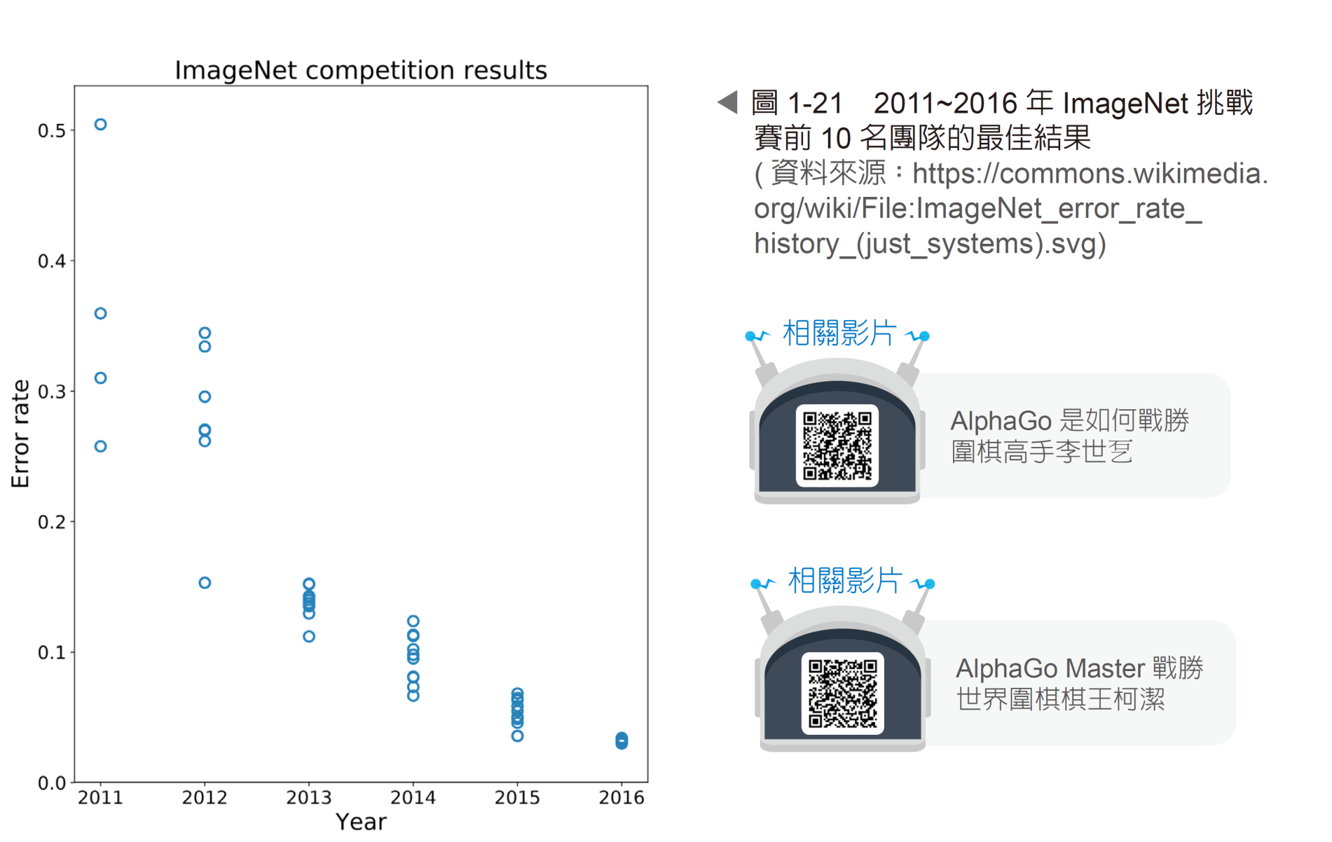
AlphaGo
2016 年，AlphaGo 首次震撼世界，以 4:1 擊敗李世乭。翌年，進化版 AlphaGo Master 更以 3:0 橫掃世界棋王柯潔，展現人工智慧的飛躍進展。
AlphaGo使用Google位於美國的雲端運算伺服器，並通過光纜網路連接到韓國，比賽的地點為韓國首爾四季酒店。
AlphaGo Zero不參考棋譜，僅透過與自己對奕的強化學習 (Reinforcement Learning) 方式進行自我訓練，其成效非常驚人。
參考: 全華人工智慧06417-01(張志勇等5人著)

Slide 16
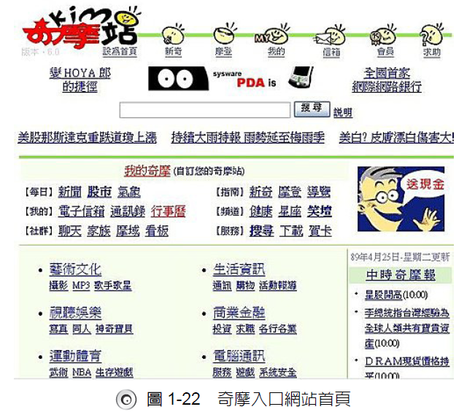
為了提供較佳的資訊搜尋服務
網路上的搜尋引擎的運作也導入了人工智慧技術。
參考: 全華人工智慧06417-01(張志勇等5人著)

Slide 17
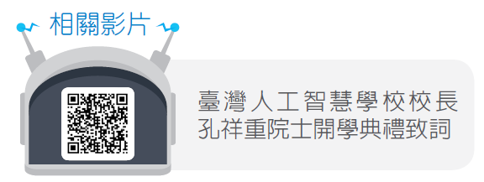
中央研究所孔祥重院士
2017年成立「人工智慧學校」，是國內學術界、研究單位及產業界首次攜手合作所建構的平台，提供AI專業師資授課、AI人才媒合、AI技術顧問諮詢等服務，對AI有興趣的人可利用此平台學習AI知識、進行互動交流、洽談產業合作等，目的是希望能快速且系統化培育國內AI人才，並導入人工智慧於產業界，以達到產業升級與轉型的目標。
參考: 全華人工智慧06417-01(張志勇等5人著)

Slide 18
Google 推出的自動駕駛車
Google 自駕公司 Waymo 執行長：送自動駕駛的車上路，比送火箭登天還難！
https://www.inside.com.tw/article/22145-waymo-ceo-launching-a-self-driving-car-is-harder-than-launching-a-rocket

Slide 19
Thank you for your time and attention.

